Slide 1


实训项目-小说阅读
02 实现小说分类页面

Slide 2
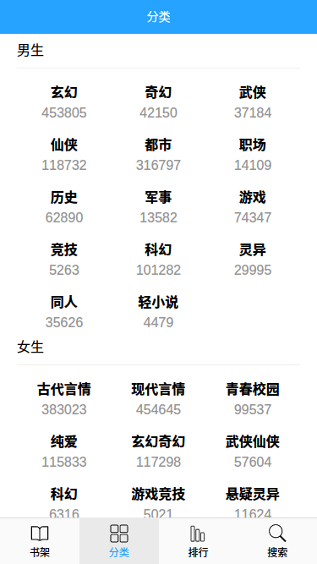
实训目标
使用Axios请求数据
封装获取小说API方法
完成小说分类页面的制作

Slide 3
任务描述
任务一、安装axios,并对axios进行配置
任务二、使用Node创建接口代理和转发
任务三、封装调用API的方法
任务四、将请求的数据展示到页面

Slide 4
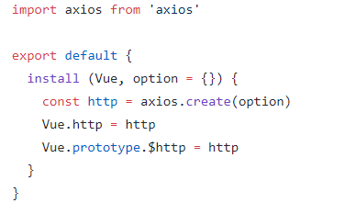

重难点分析-1
1、axios的安装
2、在src目录下创建utils文件夹,在utils文件下创建ajax.js文件,在ajax.js文件下配置axios
3、在main.js内引入ajax.js,并配置公共的接口地址

Slide 5
重难点分析-2
由于追书神器api后端不允许跨域,但是跨域问题一般只存在于浏览器端,后端不存在跨域,所以我们需要Node创建一个代理,先用Node请求追书神器api的数据,我们在通过axios请求Node请求过来的数据,这样我们就能够将数据展示到页面,代理接口代码如下:

Slide 6
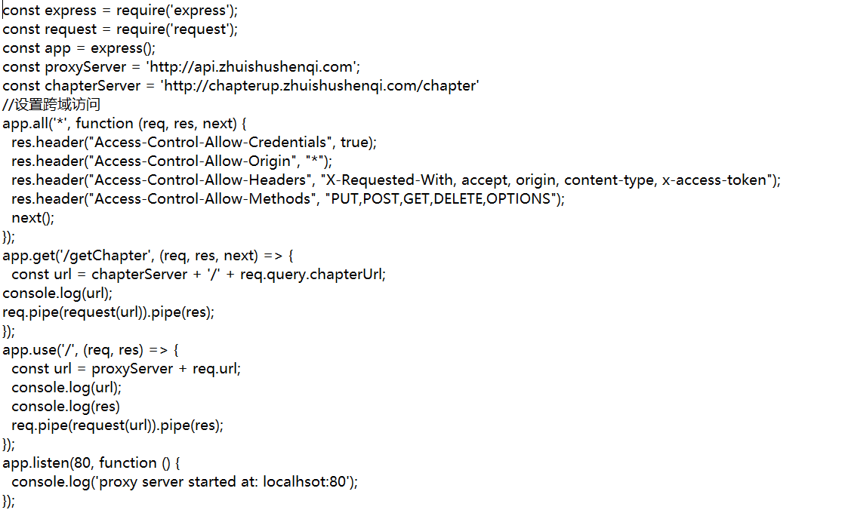
重难点分析-2

Slide 7
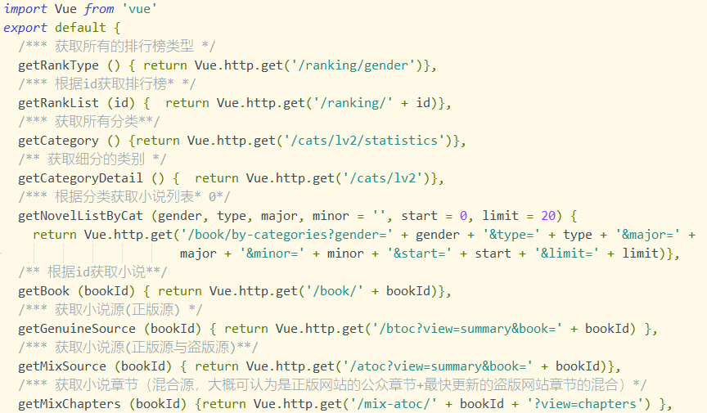
重难点分析-3
接下来,我们需要封装调用API的方法.首先,在src目录下创建api文件夹,在api文件夹下api.js,在api.js文件内封装调用API的方法,代码如下:

Slide 8
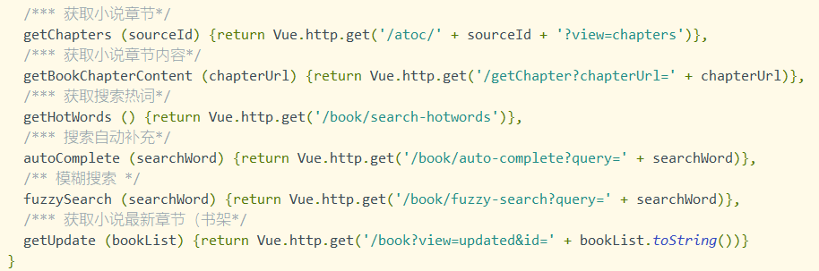
重难点分析-3

Slide 9
技能总结
1、Axios的使用
2、Node.js与Express的使用
3、Vue基础语法的使用
4、HTML5与CSS3的使用

